Slide 1


完成日期：2023.2.22
讲解日期：2023.3.13
-基础10-
Shader与脚本间数据的传输
Mineself BRP Shader
主题：Shader/Material类、关键字

Slide 2
Mineself
BRP
Shader
Catalogue
目录
1.
简述
2.
Material类
3.
Shader类
4.
一个实例

Slide 3
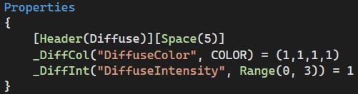
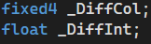
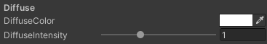
Mineself
BRP
Shader
简述
回顾
以前的做法： 使用Properties暴露属性值
Properties声明
CG段声明
Material Inspector

Slide 4
Mineself
BRP
Shader
简述
回顾
以前的做法： 使用Properties暴露属性值
问题： 无法传输各种数据
能传输的：
COLOR/Float/2D
不能传输的：
矩阵/有关Unity中的内容(如Light组件)
Properties声明
CG段声明
Material Inspector

Slide 5
Mineself
BRP
Shader
简述
实现
解决方法： 使用Shader/Material类并使用C#脚本进行数据传输

Slide 6
Mineself
BRP
Shader
简述
实现
解决方法： 使用Shader/Material类并使用C#脚本进行数据传输
类内核心：
Set/Get/Has/Is函数
最关键---Set函数 我们的目的---C#传入Shader

Slide 7
Mineself
BRP
Shader
简述
实现
解决方法： 使用Shader/Material类并使用C#脚本进行数据传输
类内核心：
Set/Get/Has/Is函数
最关键---Set函数 我们的目的---C#传入Shader
举例：
Set---tempMat.SetColor(“_FresnelColor”, color);
Get---GetColor()
Has---HasColor()
Is---IsKeywordEnabled()

Slide 8
Mineself
BRP
Shader
简述
实现
解决方法： 使用Shader/Material类并使用C#脚本进行数据传输
Shader类与Material类的区别
从名字上可以得出：
Shader类范围更大，对象为Shader
Material类只是对于材质来说的
从关键字的情况来说，有：
局部关键字Material类，在Shader源文件声明
全局关键字Shader类，在C#中声明
So
Material用于个体---某一Shader
Shader用于全局---不针对与某一Shader

Slide 9
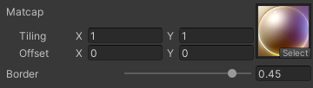
Mineself
BRP
Shader
Material类
基础运用
最常用的方法： SetColor()
SetFloat()
SetInt()
SetTexture()
在Properties中，我们也使用这些：
SetTexture() 2D
Set Float() Range()

Slide 10
Mineself
BRP
Shader
Material类
基础运用
最常用的方法： SetColor()
SetFloat()
SetInt()
SetTexture()
注意： 在Shader的CG段中声明过的变量才能使用这些方法
需要一一对应
在Properties中，我们也使用这些：
SetTexture() 2D
Set Float() Range()

Slide 11

Mineself
BRP
Shader
Material类
基础运用
例子---旋转矩阵 在Shader中没有的参数：矩阵
在C#中可以通过SetMatrix()获得

Slide 12
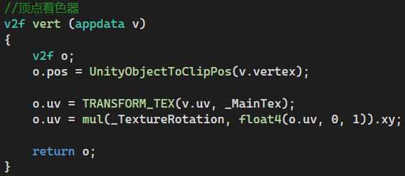
Mineself
BRP
Shader
Material类
基础运用
例子---旋转矩阵 在Shader中没有的参数：矩阵
在C#中可以通过SetMatrix()获得
核心：
使用列向量左乘4x4矩阵
问题：为什么要用4D
因为在脚本中只有Matrix4x4类型才有TRS---平移、旋转、缩放矩阵

Slide 13
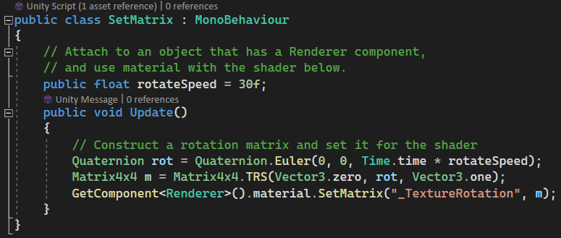
Mineself
BRP
Shader
Material类
基础运用
例子---旋转矩阵 在Shader中没有的参数：矩阵
在C#中可以通过SetMatrix()获得
核心：
使用列向量左乘4x4矩阵
问题：为什么要用4D
因为在脚本中只有Matrix4x4类型才有TRS---平移、旋转、缩放矩阵

Slide 14
Mineself
BRP
Shader
Material类
基础运用
例子---旋转矩阵 在Shader中没有的参数：矩阵
在C#中可以通过SetMatrix()获得
核心：
使用列向量左乘4x4矩阵
问题：为什么要用4D
因为在脚本中只有Matrix4x4类型才有TRS---平移、旋转、缩放矩阵

Slide 15
Mineself
BRP
Shader
Material类
临时材质
使用Material构造器可以创建临时材质
不需要创建即可使用

Slide 16
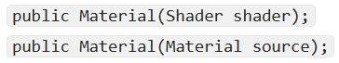
Mineself
BRP
Shader
Material类
临时材质
使用Material构造器可以创建临时材质
不需要创建即可使用
使用Shader创建
复制Material(属性同样复制)

Slide 17

Mineself
BRP
Shader
Material类
临时材质
例子---Shader切换
两个Shader之间的切换： 原Shader---Phong
更改Shader---带透明Fresnel

Slide 18
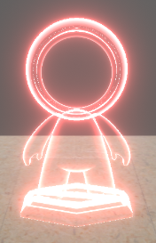
Mineself
BRP
Shader
Material类
临时材质
例子---Shader切换
两个Shader之间的切换： 原Shader---Phong
更改Shader---带透明Fresnel
中空透明---混合模式
边缘发光---辉光Bloom

Slide 19
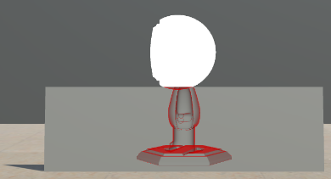
Mineself
BRP
Shader
Material类
临时材质
例子---Shader切换
两个Shader之间的切换： 原Shader---Phong
更改Shader---带透明Fresnel
更亮
Blend One One
中空透明---混合模式
边缘发光---辉光Bloom
Blend SrcAlpha OneMinusSrcAlpha

Slide 20
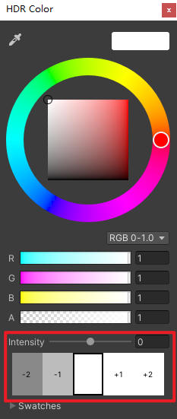
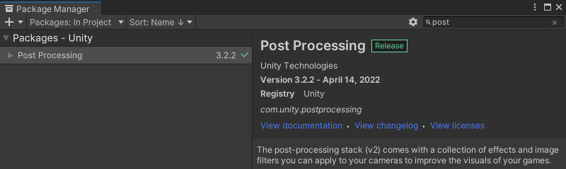
Mineself
BRP
Shader
Material类
临时材质
例子---Shader切换
两个Shader之间的切换： 原Shader---Phong
更改Shader---带透明Fresnel
中空透明---混合模式
边缘发光---辉光Bloom
需要开启后处理
***详细看文档***

Slide 21
Mineself
BRP
Shader
Material类
临时材质
例子---Shader切换
切换脚本：
两种写法：
tempMat.SetColor("_FresnelColor", color);
tempMat.color = color;

Slide 22
Mineself
BRP
Shader
Material类
临时材质
例子---Shader切换
切换脚本：
两种写法：
tempMat.SetColor("_FresnelColor", color);
tempMat.color = color;
一般的传输方式，使用SetColor()
在Shader中，
不需要在Properties中声明 需要在CG段中声明
只需要这一句

Slide 23
Mineself
BRP
Shader
Material类
临时材质
例子---Shader切换
切换脚本：
两种写法：
tempMat.SetColor("_FresnelColor", color);
tempMat.color = color;
使用Material.color属性
在Shader中，
需要Properties中声明 需要在CG段中声明
都需要

Slide 24
Mineself
BRP
Shader
Material类
临时材质
例子---Shader切换
切换脚本：
两种写法：
tempMat.SetColor("_FresnelColor", color);
tempMat.color = color;
使用Material.color属性
在Shader中，
需要Properties中声明 需要在CG段中声明

Slide 25
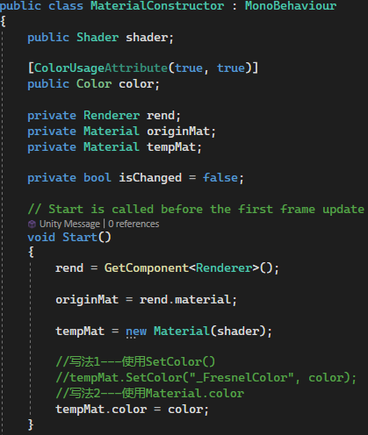
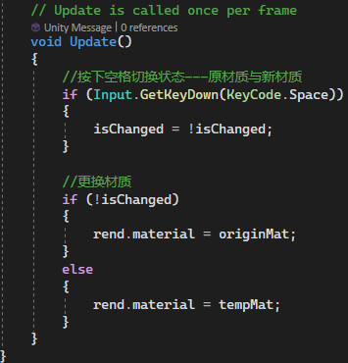
Mineself
BRP
Shader
Material类
临时材质
例子---Shader切换
切换脚本
在C#使用HDR

Slide 26
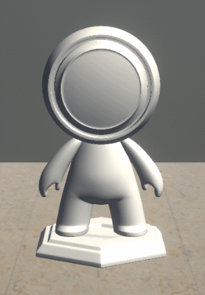
Mineself
BRP
Shader
Material类
临时材质
例子---Shader切换
效果：

Slide 27
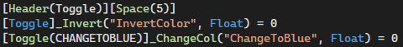
Mineself
BRP
Shader
Material类
局部关键字
关键字？
基础4-自定义材质面板使用过
使用[Toggle]/[ToggleOff]/[KeywordEnum]---在Properties中

Slide 28
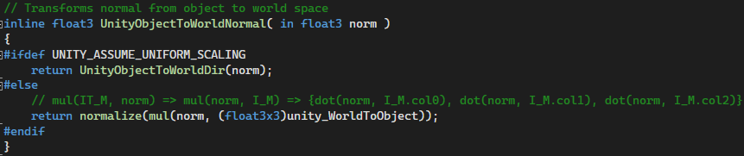
Mineself
BRP
Shader
Material类
局部关键字
关键字？
基础4-自定义材质面板使用过
使用[Toggle]/[ToggleOff]/[KeywordEnum]---在Properties中
含义： Shader中的if语句
两个选择

Slide 29
Mineself
BRP
Shader
Material类
局部关键字
局部关键字？
局部关键字就是在Shader中定义的关键字(不是在C#中定义的关键字)

Slide 30
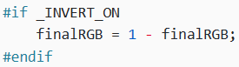
Mineself
BRP
Shader
Material类
局部关键字
例子---按钮控制局部关键字开关
使用关键字进行颜色翻转操作
正常写法：

Slide 31
Mineself
BRP
Shader
Material类
局部关键字
例子---按钮控制局部关键字开关
使用关键字进行颜色翻转操作
正常写法：
双下划线---指另一个关键字，这里为_INVERT_OFF

Slide 32
Mineself
BRP
Shader
Material类
局部关键字
例子---按钮控制局部关键字开关
使用关键字进行颜色翻转操作
正常写法：
双下划线---指另一个关键字，这里为_INVERT_OFF
因为multi_compile的原因，所以必须指出另一个关键字
multi_compile---全部生成
运行时可以进行操作

Slide 33
Mineself
BRP
Shader
Material类
局部关键字
例子---按钮控制局部关键字开关
使用关键字进行颜色翻转操作
使用脚本写法：由于我们自己编写，不需要Properties中的内容

Slide 34
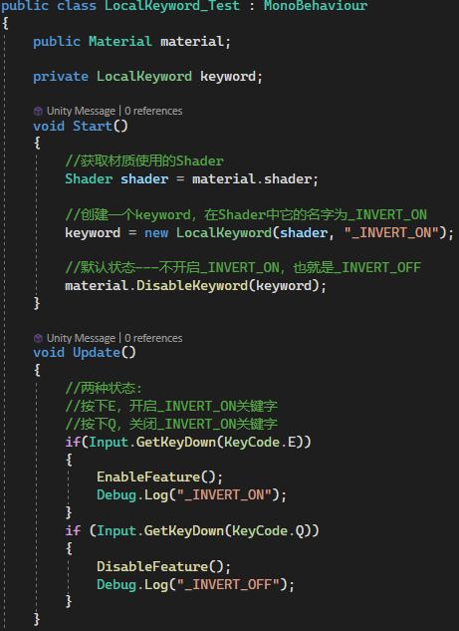
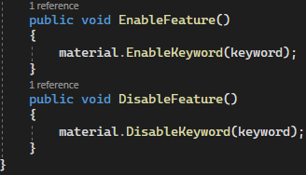
Mineself
BRP
Shader
Material类
局部关键字
例子---按钮控制局部关键字开关
使用关键字进行颜色翻转操作
使用脚本写法：

Slide 35
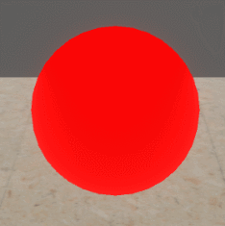
Mineself
BRP
Shader
Material类
局部关键字
例子---按钮控制局部关键字开关
使用关键字进行颜色翻转操作
使用脚本写法：

Slide 36
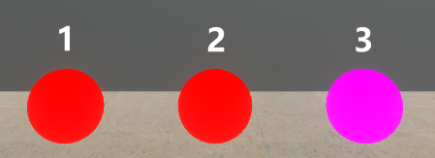
Mineself
BRP
Shader
Material类
局部关键字
例子---按钮控制局部关键字开关
使用关键字进行颜色翻转操作
使用脚本写法：
尝试---多物体
物体1---使用材质1，没有挂脚本
物体2---使用材质1，挂脚本
物体3---使用材质2，没有挂脚本

Slide 37
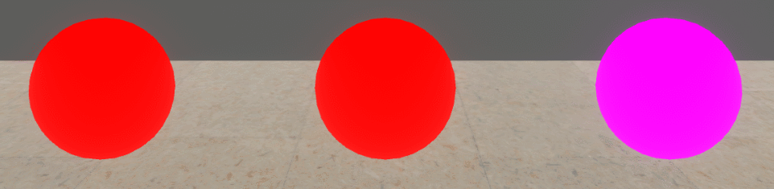
Mineself
BRP
Shader
Material类
局部关键字
例子---按钮控制局部关键字开关
使用关键字进行颜色翻转操作
使用脚本写法：
尝试---多物体
物体1---使用材质1，没有挂脚本
物体2---使用材质1，挂脚本
物体3---使用材质2，没有挂脚本

Slide 38
Mineself
BRP
Shader
Material类
局部关键字
例子---按钮控制局部关键字开关
使用关键字进行颜色翻转操作
使用脚本写法：
尝试---多物体
结论：
Material下的Keyword是LocalKeyword，
其作用范围为某一个Material，
即使使用的是同一个Shader，只要Material不同就不能启用

Slide 39
Mineself
BRP
Shader
Shader类
简单分析API
查看API文档，可以发现：
与Material类内容类似，
最多的是Get/Set方法

Slide 40
Mineself
BRP
Shader
Shader类
简单分析API
查看API文档，可以发现：
与Material类内容类似，
最多的是Get/Set方法
文档提到： 渲染大部分是用Material类来控制的，
而Shader类是用来检查着色器是否能在用于硬件上运行并设置全局属性与关键字、或者查找着色器

Slide 41
Mineself
BRP
Shader
Shader类
全局关键字例子
全局关键字？
在C#脚本中定义的关键字就是全局关键字
局部关键字---Shader中

Slide 42
Mineself
BRP
Shader
Shader类
全局关键字
全局关键字？
在C#脚本中定义的关键字就是全局关键字
局部关键字---Shader中
全局关键字---使用Shader类
局部关键字---使用Material类

Slide 43
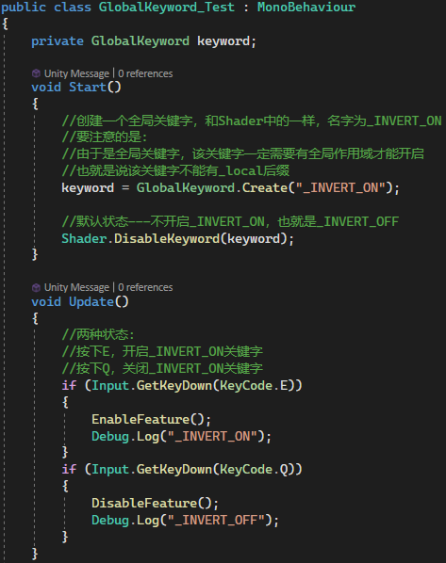
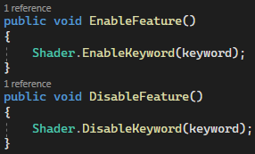
Mineself
BRP
Shader
Shader类
全局关键字
例子---按键控制全局关键字开关

Slide 44
Mineself
BRP
Shader
Shader类
全局关键字
例子---按键控制全局关键字开关
异同点：
GlobalKeyword/LocalKeyword
没有指定材质/指定材质
都没有指定Shader
静态方法/一般方法

Slide 45
Mineself
BRP
Shader
Shader类
全局关键字
例子---按键控制全局关键字开关
异同点：
GlobalKeyword/LocalKeyword
没有指定材质/指定材质
都没有指定Shader
静态方法/一般方法

Slide 46
Mineself
BRP
Shader
Shader类
全局关键字
例子---按键控制全局关键字开关
异同点：
GlobalKeyword/LocalKeyword
没有指定材质/指定材质
都没有指定Shader
静态方法/一般方法

Slide 47
Mineself
BRP
Shader
Shader类
全局关键字
例子---按键控制全局关键字开关
异同点：
GlobalKeyword/LocalKeyword
没有指定材质/指定材质
都没有指定Shader
静态方法/一般方法
这说明了：
全局关键字用于整体而非局部
全局关键字不仅仅对一个Shader起效，而是对所有带指定关键字的Shader起效

Slide 48
Mineself
BRP
Shader
Shader类
全局关键字
例子---按键控制全局关键字开关
异同点：
GlobalKeyword/LocalKeyword
没有指定材质/指定材质
都没有指定Shader
静态方法/一般方法
这说明了：
全局关键字用于整体而非局部
全局关键字不仅仅对一个Shader起效，而是对所有带指定关键字的Shader起效、
两个Shader都有_INVERT_ON，那么该脚本对两个Shader都起作用
有条件---作用域

Slide 49
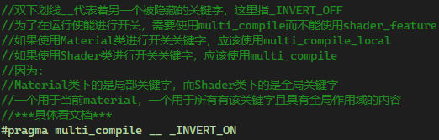
Mineself
BRP
Shader
Shader类
全局关键字
例子---按键控制全局关键字开关
作用域
作用域是局部关键字的内容
全局作用域---不带_local后缀
局部作用域---带_local后缀
如果是全局作用域的Shader，
只要全局关键字与局部关键字同名，就会使用全局关键字
如果是局部作用域的Shader，
无论如何都只会使用局部关键字

Slide 50
Mineself
BRP
Shader
Shader类
全局关键字
例子---按键控制全局关键字开关
回顾一下： 对于Material类---对应局部关键字，
没有要求， 使用multi_compile还是multi_compile_local都是可以的
对于Shader类---对应全局关键字，
想要替换局部关键字必须有全局作用域，
必须使用multi_compile

Slide 51
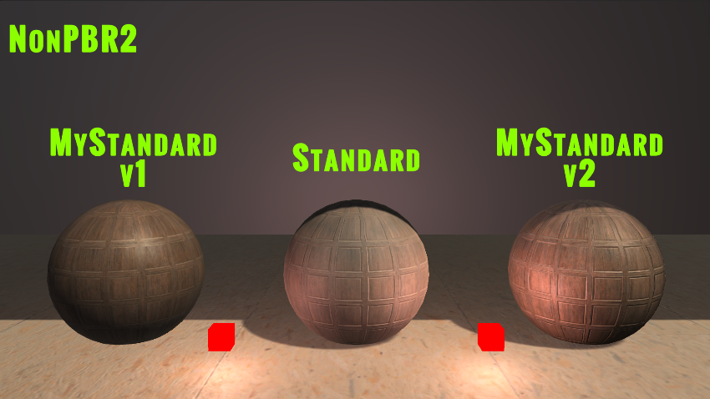
Mineself
BRP
Shader
一个实例
开关灯
NonPBR2

Slide 52
Mineself
BRP
Shader
一个实例
开关灯
NonPBR2
需求：
开灯/关灯
开灯---目前状态
关灯---物体变黑+没有光

Slide 53
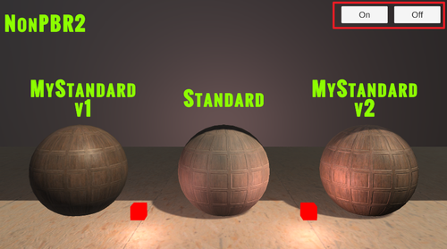
Mineself
BRP
Shader
一个实例
开关灯
做法：
1.添加按钮

Slide 54
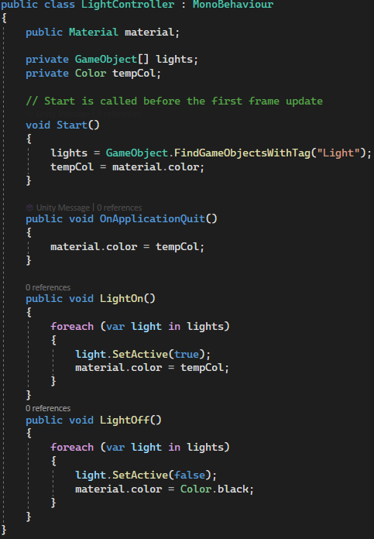
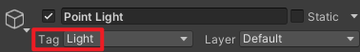
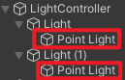
Mineself
BRP
Shader
一个实例
开关灯
做法：
2.添加代码进行处理
(1)获取灯光

Slide 55
Mineself
BRP
Shader
一个实例
开关灯
做法：
2.添加代码进行处理
(1)获取灯光
(2)开关灯光

Slide 56
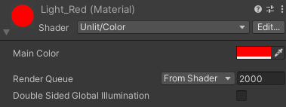
Mineself
BRP
Shader
一个实例
开关灯
做法：
2.添加代码进行处理
(1)获取灯光
(2)开关灯光
(3)更改颜色
名称为_Color，可以使用.color属性

Slide 57
Mineself
BRP
Shader
一个实例
开关灯
做法：
2.添加代码进行处理
(1)获取灯光
(2)开关灯光
(3)更改颜色
由于某些原因，
在编辑器测试状态下，
关闭后材质信息被保存了(不清楚发布后是否如此)，
需要在退出时将其颜色改回初始状态

Slide 58
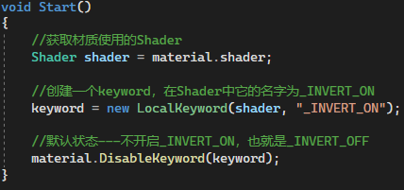
Mineself
BRP
Shader
一个实例
开关灯
做法：
2.添加代码进行处理
(1)获取灯光
(2)开关灯光
(3)更改颜色
问题：为什么前面的例子中没有

Slide 59
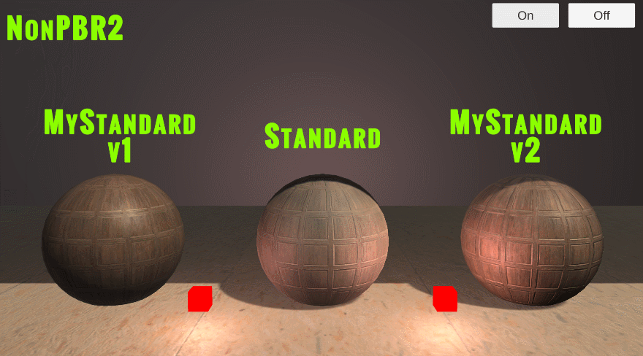
Mineself
BRP
Shader
一个实例
开关灯
效果：

